Slide 1

Nano实验箱微课
好好搭搭在线
“

Slide 2

好好搭搭
电位器的使用

Slide 3
01
基础知识
02
指令学习
目录
03
程序代码

Slide 4
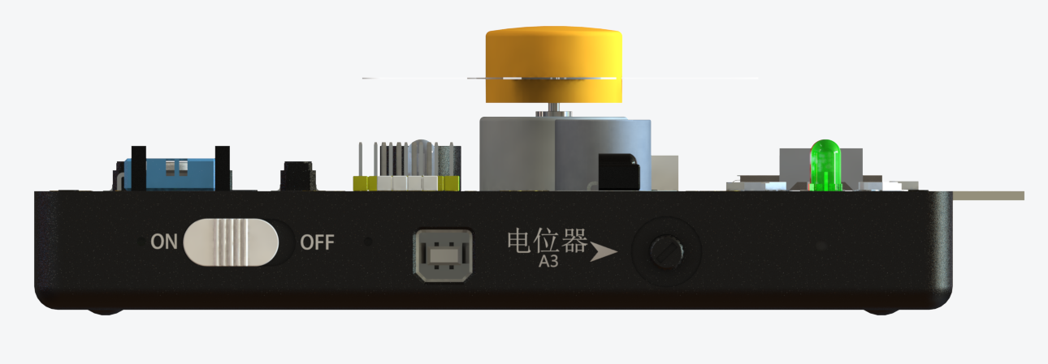
1
基础知识
电位器传感器是一种常用的电子元件，广泛应用于各种电器和电子设备中。它是一种把机械的线位移或角位移输入量转换为与它成一定函数关系的电阻和电压输出的传感元件。Nano实验箱配套的电位器转动角度范围为0~300°。
02

Slide 5

2
指令学习
02
这个指令在输入类别指令中，使用这个指令可以读取电位器的返回值。

Slide 6

3
程序代码
直接显示
02
最小测量值 | 最大测量值
0 | 4095

Slide 7
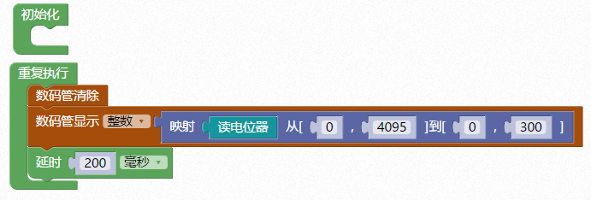
3
程序代码
转换角度显示
02
最小测量值 | 最大测量值
0 | 300

Slide 8
谢谢观看
“

